Slide 1
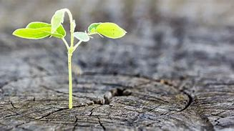

Slide 5
Hope is….

Slide 6
H
O
P
E

